Slide 1
Особенности структуры двуцепочечной ДНК

Slide 2
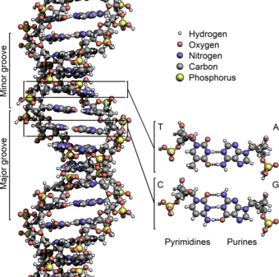
Структура ДНК
Линейный полимер состоящий из 4 типов дезокси-оснований – аденин (A), тимин (T), цитозин (C) и гуанин (G)
Наиболее каноничная форма (в первую очередь в живых организмах) – двойная спираль, за счет образования пар A-T, G-C в молекулах
Каждая из цепей ДНК имеет направление 5’-3’

Slide 3
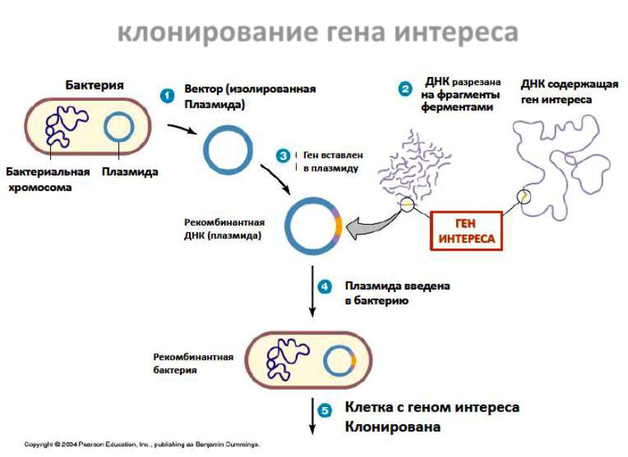
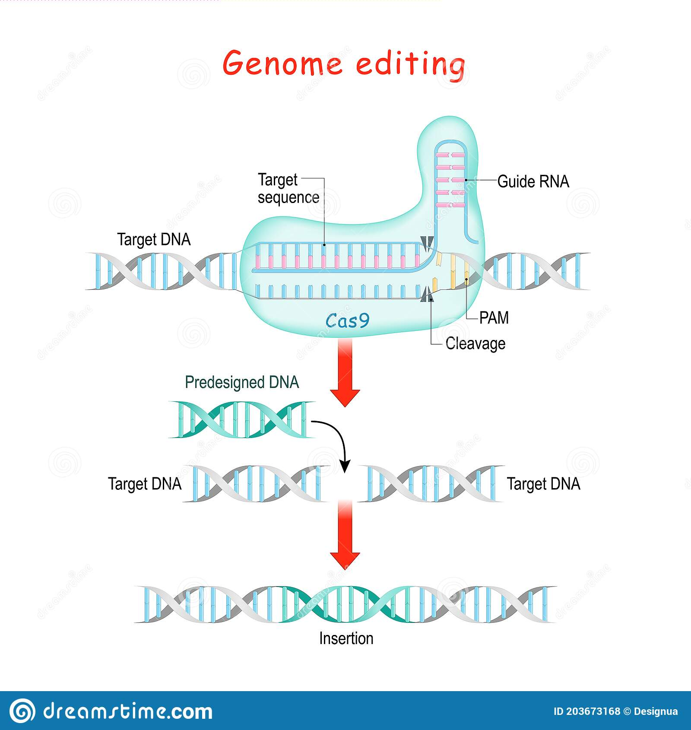
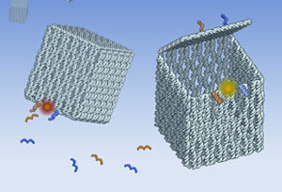
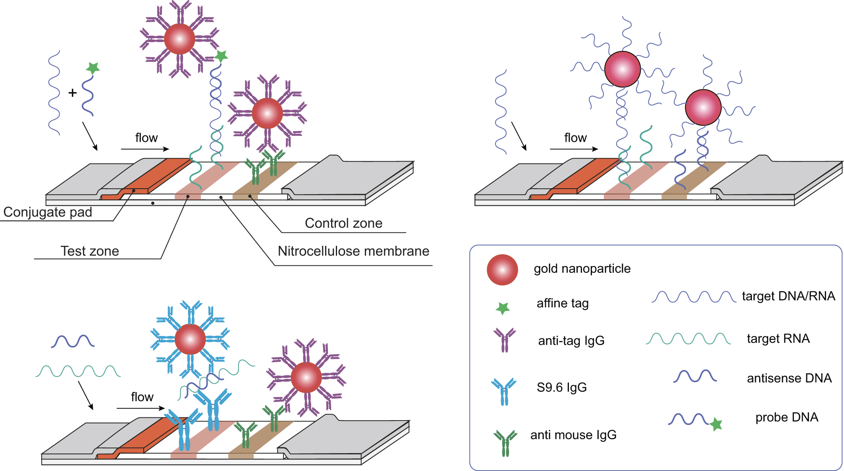
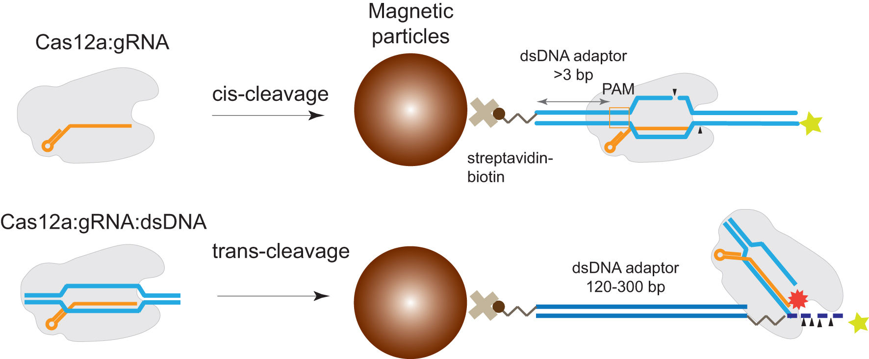
Использование ДНК в биоинженерии и биотехнологии
Генная инженерия – введение и удаление генов
Редактирование ДНК
Использование ДНК в качестве мишени для детекции
ДНК как модельная линейная молекула
ДНК как скэфолд-молекула (см. ДНК-оригами)

Slide 4
Для большинства операций с ДНК, она должна быть:
Двуцепочечной – B или A
С умеренной температурой плавления
Со средним GC составом
Без гомополимерных участков (однобуквенный повторов)
Без тандемных повторов
Без длинных палиндромов
Без квадруплексов
Без “изломов”, не сильно закрученая

Slide 5
Пример
Нужно разработать тест-систему для детекции какой-то ДНК (патоген, ГМО, рак и др.) с визуализацией тест-полосками:
Выбор участка ДНК как мишени по уникальности – уникальный или наоборот общий (либо по общей логике –> поиск в базах данных ДНК –> сравнение с родственными/далекими организмами, либо алгоритмы ищут сразу по всему геному, сравнивают с другими и предлагают выбрать –> потом в ручную отбирать) *именно этот этап самый сложный и требовательный к вычислениям-часто алгоритмы поиска и отбора сложны (особенно когда нужно найти оптимальный участок уникальный не для вида а для нескольких видов, так и решения написаны на С++ без пользовательского интерфейса), многое приходится делать вручную сравнивая десятки (в лучшем случае последовательностей)
Когда выбраны несколько кандидатов их нужно проверить насколько подходит для амплификации (разпознаванию и наработки) в пробирке –в первую очередь: GC состав, локальные температуры плавления участков узнавания праймерами, отсутвие поли G/C участков, отсутвие скользских сайтов, отсутствие тандемных повторов
Как будет вести себя наработанный фрагмент в растворе или на поверхности: без изломов, не закрученый, без cross-junction и квадруплексов
Проверять экспериментально несколько самых оптимальных кандидатов
То есть ДНК должна быть как стержень без значимых третичных структур со средним нуклеотидным составом

Slide 6
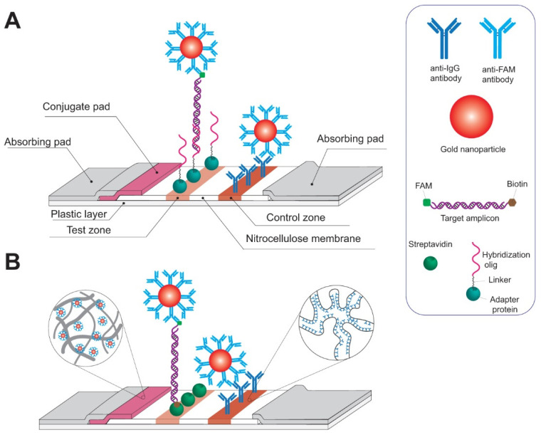
Схема тест-системы с использовнием ДНК после амплификации

Slide 7
Доп. слайд: анализ последовательности в биоинформатики
Биоинформатиков интересуют:
GC-состав: (динамика плавления)
Ди- и тринуклеотиды - уникальная геномная подпись:
Идентификация загрязнения вектором
Свидетельство параллельного переноса
Островки патогенности(кластеры генов, отвечающих за патогенность: фланкированы IS элементами, распространяются гор.переносом)
Классификация метагеномных контигов
Выявление origin репликации
Более длинные слова – регуляторные сигналы
Предсказание генов (большая часть генов до сих пор лишь предсказаны но не описаны экспериментально)
Анализ и сборка данных NGS севенирования (для поиска новых бактерий/вирусов, идентифиакции организмов, медицинских приложений – врожденные заболевания и генетика опухолей)
Построение филогенетических деревьев

Slide 8
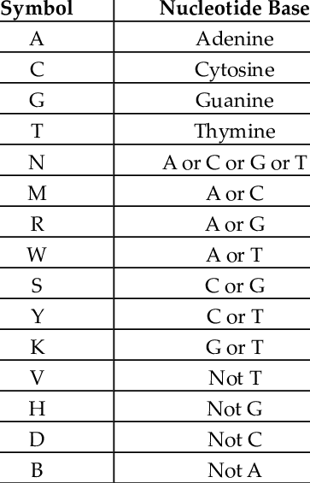
Первичная структура ДНК
5’-GTTGCACGTCTGACGG-3’
3’-CAACGTGCAGACTGCC-5’
Из 4-х оснований при длине последовательности n можно получить n^4 уникальных комбинаций
Зная одну цепь всегда можно получить данные от всей молекуле
в реальности существуют ATGC символы, остальные используют либо при описания паттернов (например узнавания ферментов или структурных особенностей) или противоречивый сигнал от сиквенатора

Slide 9
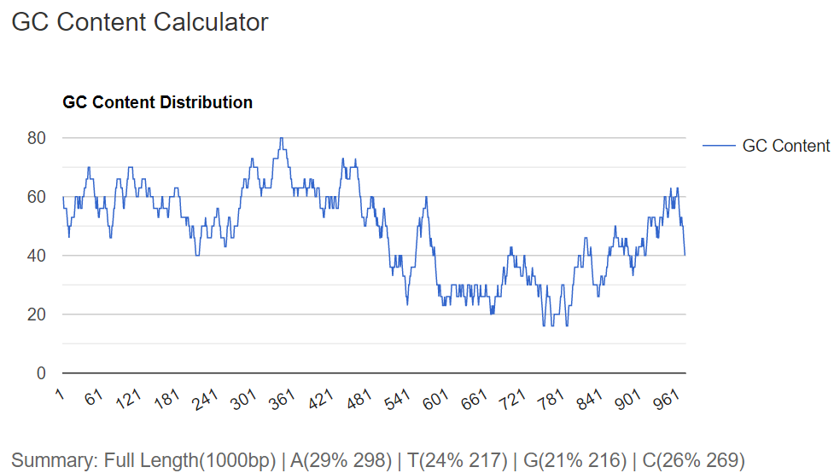
GC-состав
https://www.biologicscorp.com/tools/GCContent/#.ZAHXynZn02w
GC = (G+C)/(G+C+T+A)
Важен как тотальный состав (для организма), составм молекулы (для определения параметров амплификации)
Локальный состав для поиска оптимаьных праймеров
Поиск по окнам – однако минимальное окно 30 нт,
часто это бывает много (размер праймеров 18-25 нт)
Хочется сделать подобный вывод но с возможностью меньшей длины окна

Slide 10
Гомо-последовательности
Однобуквенные повторы
Поли-А и поли-Т могут быть довольно длинными
Поли-G длинее 5 нуклеотидов делает синтез этой цепи ДНК невозможным в пробирке (но в организмах встречается!)
На поли участках могут быть ошибки фермента при синтезе новой цепи
AAAAAAAAAA
TTTTTTTTTTTT
CCCCCCCCCCC
GGGGGGGGG
Пример в последовательности:
…TCATGATCGGGGGGGCAGCATGCGTCAGTC…
Такие повторы могут быть в оргнизме, но при попытке
Синтеза в пробирке ничего не получится
Необходимо находить такие участки при дизайне работы
Способ – простой поиск к regex: (\w)+

Slide 11
Тандемные повторы
Например в данной последовательности:
ATTGCGATGATATGGCATGGCATGGCCGGTG есть повтор
(ATGGC)x3
Минимальная длина элемента повтора ситается от 3 нт – они самые частые, поскольку кодируют повторояющиеся аминокислоты. 2 нт повторы могут быть случайными (особенно если мало звеньев)
Чем длиннее элемент повтора, тем меньше количество его членов, если только это не отдельный микросателитный кластер)
Более “сложные ” ситуации – вложенные (nested) повторы, когда повтор начинается внутри предыдущего
ATTGCGATGATATGGCATGGCATGGCCGGTG помимо (ATGGC)x3 есть еще (ATGGCA)x2 со сдвигом -1, и (ATGGCAT)x2 со сдвигом -2
Еще могут быть повторы с мистатчами:
ATTGCGATGATATGTCATGGCATGGCCGGTG помимо (ATGGC)x3 с мистматчем T в первом звене
Часто являются следствием генных перестановок, встраивания вирусов и мобильных элементов.
Вызывают ошибки при синтезе днк – фермент ошибается если подряд идет много коротких повторов и может пропустить один или несколько таких повторов
Биоинформатики используют их для построения деревьев и уникальной идентификации
Обычно они сосредоточены в отдельных областях генома, но могут быть и распределены в других участках

Slide 12
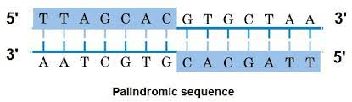
Палиндромы
Палиндром в ДНК отличается от классического палиндрома
Участки связывания ферментов
Палиндромы о спейсерами в середине способны формировать cross-junction
Классический палиндром:
ABCDEDCBA
Палиндром в ДНК:
Читаются для обоих цепей одинаково в пределах участка
http://palindromes.ibp.cz/#/en/palindrome - хороший сервис для поиска палиндромов с расширеным функционалом

Slide 13

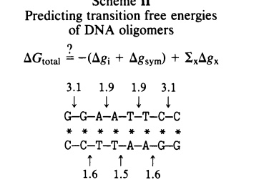
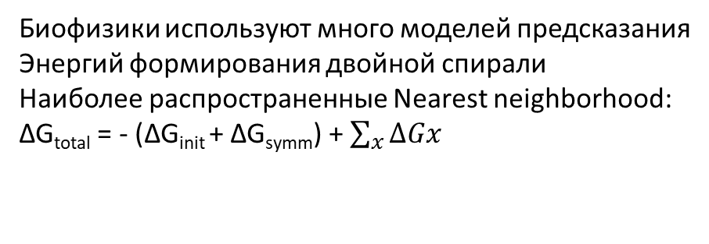
Энергии связи ДНК/константы диссоциации
Биофизики используют много моделей предсказания
Энергий формирования двойной спирали
Наиболее распространенные Nearest neighborhood:
ΔG_{total} = - (ΔG_{init} + ΔG_{symm}) + $\sum_{x}{∆Gx}$
Имеет смысл смотреть короткими диапазонами – по 8-15 bp, иначе модели пересатют работать
Важно для подбора праймеров
Термодинамику легче считать, хотя занчения могут получаться за пределами разумных энергий
Кинетические расчеты точнее, но гораздо сложнее
Или с помощью Hidden Markov model (нет простой формулы-
Это сложный алгоритм)
https://doi.org/10.1063/1.5054593
http://www.biopred.net/eddy.html

Slide 14
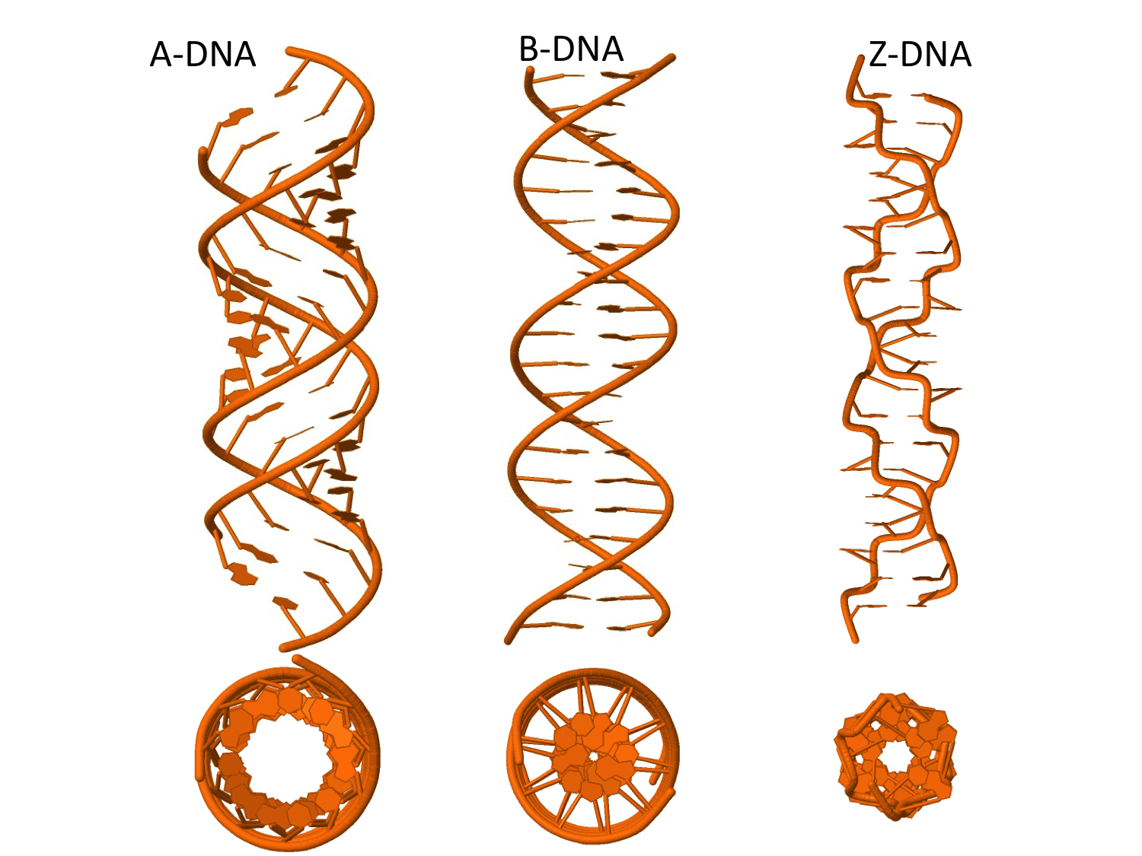
Типы двойных спиралей ДНК
B и А считаются каноничным
Z-спираль встречается редко, в основном в пробирке, формирует «изломы», имеет другие физико-химичсекие параметры
Выше вероятность через у ((GC)x2)xn сайтов
Есть алгоритм Zhunt: https://web.archive.org/web/20071105012741/http://gac-web.cgrb.oregonstate.edu/zDNA/

Slide 15
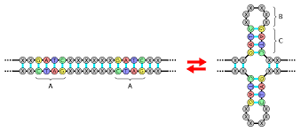
Crusiform DNA
ДНК складывается в крестообразные структуры, если есть палиндромные участки разделенные > 4 bp спейсером
Стабилизиуются или белками или солевым соством среды
Нужно оченивать энергию пререхода для оценки вероятности перехода
http://palindromes.ibp.cz/#/en/palindrome

Slide 16
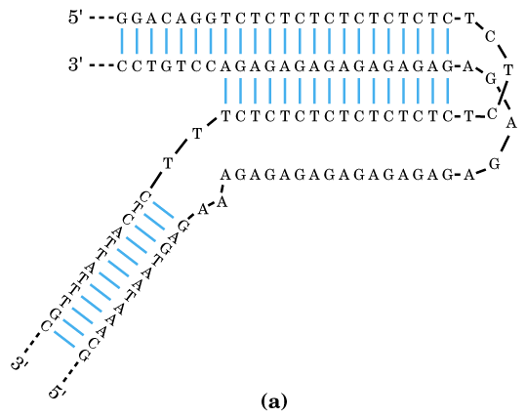
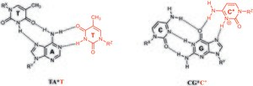
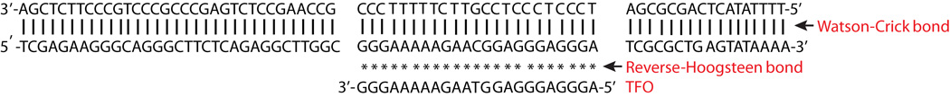
Тройная спираль ДНК
Формируется на тандемных повторах, особенное лси одна цепь содержит толшько пурины (A,G) а другая пиримдины (T,C) определенных участках, например (ACCCTCCCC)_{4,} G₁₀TTAA(AG)₅
Более точное предсказание довольно сложно и уже недоступно онлайн (http://bioinformatics.org.au/triplexator.), есть толькло C++ код, и устанваливаемый софт https://github.com/Gurado/triplexator

Slide 17
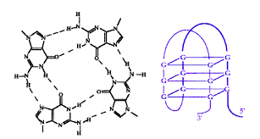
ДНК-квадруплекс
Сложная структура укладки ДНК
Встречается при определенных условиях на некоторых последовательностях ДНК
Для предсказания можно использовать https://bioinformatics.ramapo.edu/QGRS/index.php

Slide 18
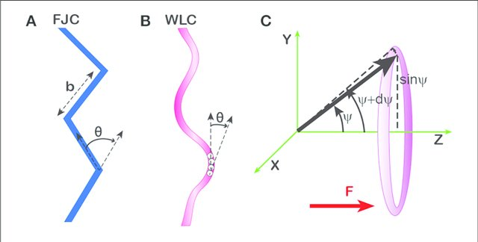
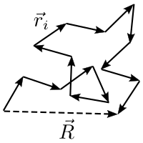

Длины молекул ДНК
FJC
Линейное приближение дает исходит из шага спирали 0.34 нм
В реальности полимеры обладают эластичностью и изгибаются
Поэтому расстоняние между концами по free joint chain model ( грубо вычисляется как
<R> = Lp √N )
Другие модели сильно сложнее:
WLC

Slide 19
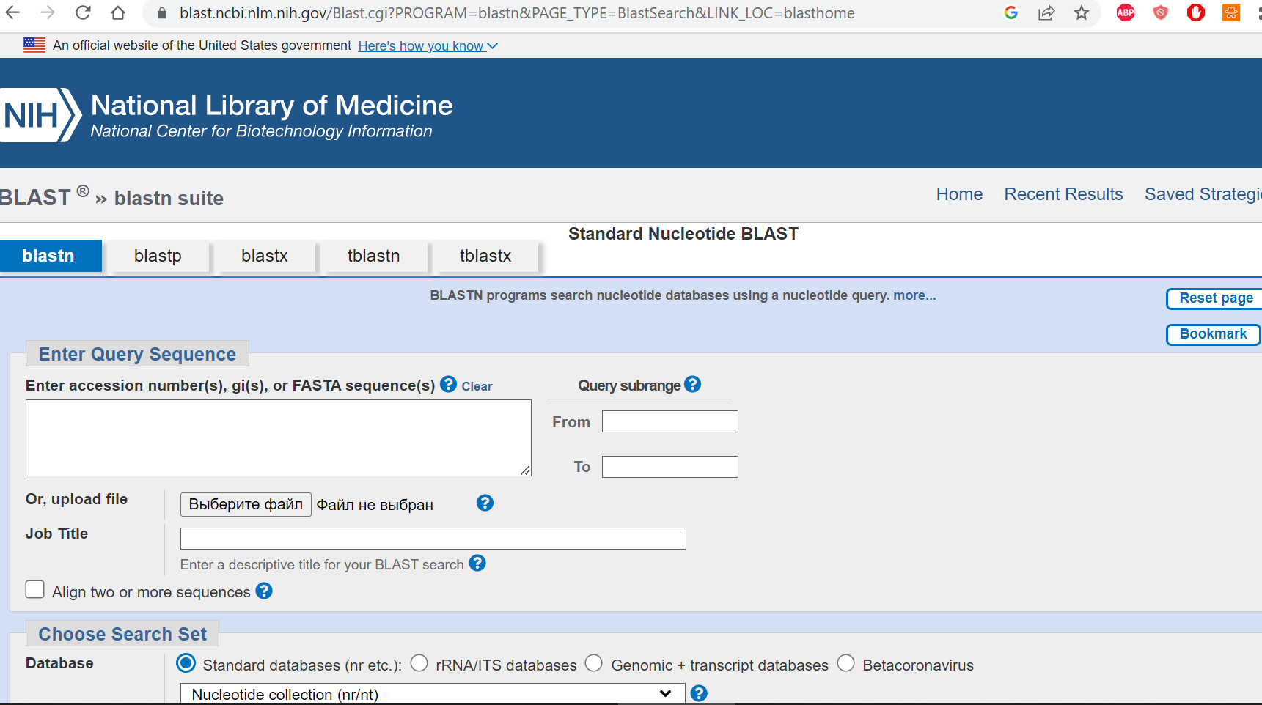
Поиск участка ДНК в геномных базах данных
Важно из какого-это оргнизма ген
Определить его место в геноме
Наиболее популяные и обширные базы данных это GeneBank и EMBL-EBI
Обе платформы предлагают наблор инстурументов (как через браузер так и через api) для поиска и идентификации ДНК
https://www.ncbi.nlm.nih.gov/genbank/
https://www.ebi.ac.uk/services

